Slide 1
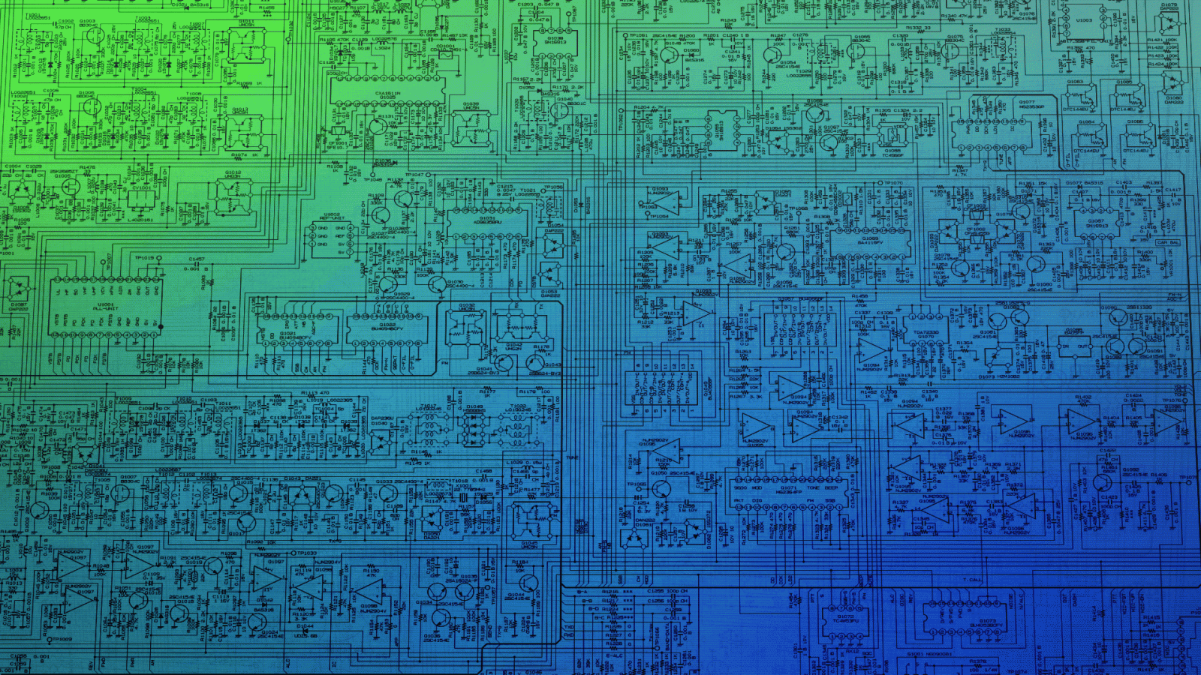
Проект pygame «Логические функции»
Сидельников Владислав и Молчанов Илья

Slide 2
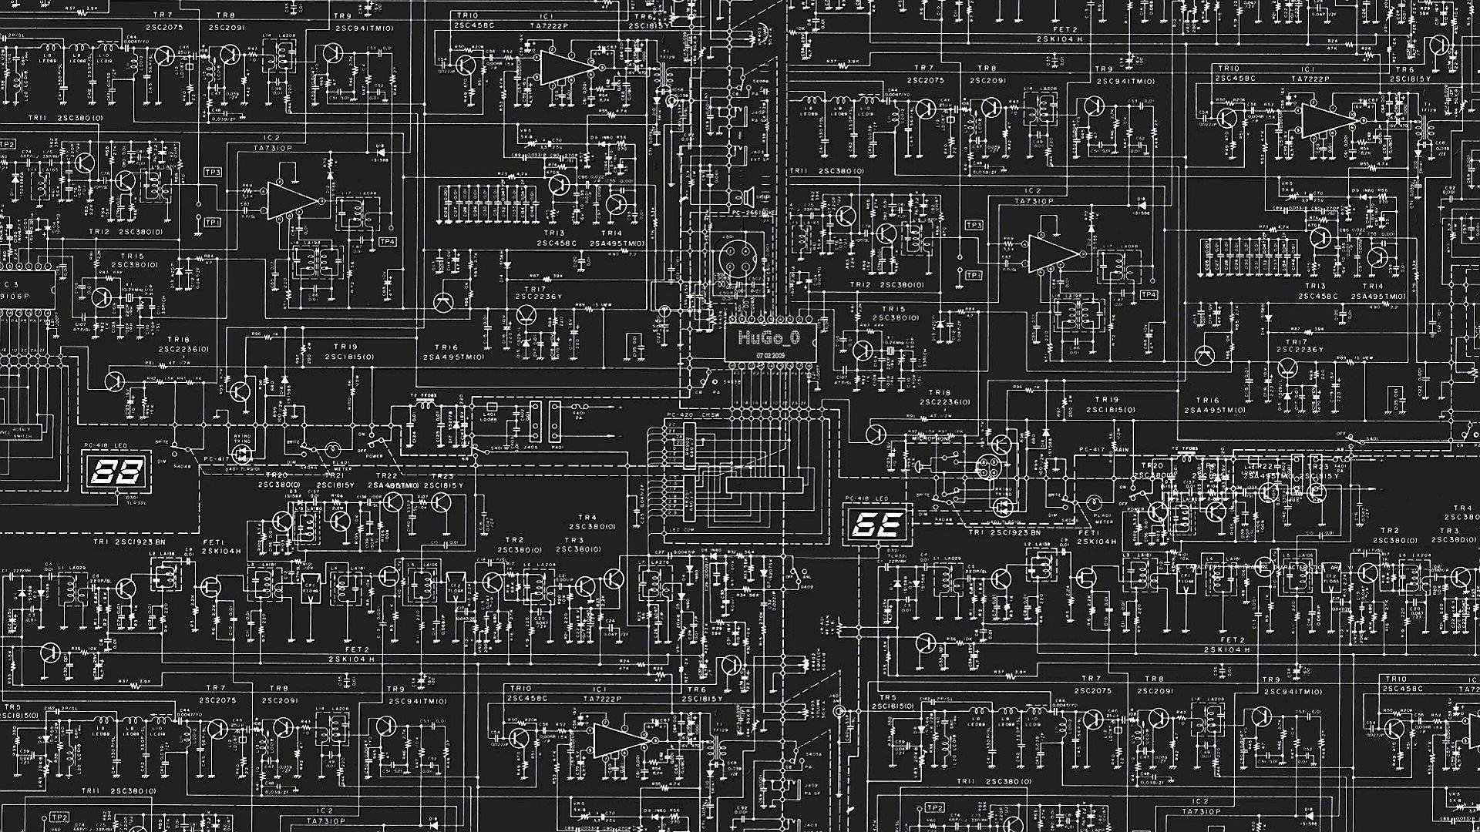
Вводная часть
Цель
Реализовать игру, основанную на двоичной логике
и построении блок-схем на простейших операция
Задачи
Реализовать базовые механики и базовые блоки
Придумать уровни
Создать редактор кастомных блоков
Добавить обучение

Slide 3








БАЗОВЫЕ БЛОКИ
инвертор
инверсный конъюнктор
инверсный конъюнктор
инверсный сумматор по модулю 2
конъюнктор
дизъюнктор
сумматор по модулю 2

Slide 4
ВХОДНЫЕ И ВЫХОДНЫЕ СИГНАЛЫ
Входные и выходные сигналы (иначе - коннекторы) – нужны для того, чтобы пользователь мог соединять блоки между собой
Возможности и ограничения соединений:
Входной сигнал можно соединять только с одним выходным.
Выходной сигнал можно соединять с неограниченным количеством входных
Нельзя соединять коннектор с каким-либо другим коннектором, если в итоге путь сигнала станет зацикленным.

Slide 5
ДРУГИЕ ЭЛЕМЕНТЫ
Список доступных блоков (правая панель)
Таблица тестов и проверки (левая панель)
Кнопки “Назад”, “Сохранить”, “Проверить” (левая панель)

Slide 6
ПОДСЧЁТ ОЧКОВ
Очки начисляются в соответствии с двумя параметрами:
Максимальное количество очков за уровень. При выборе этой величины авторы этого проекта руководствовались сложностью каждого уровня.
Максимальное количество пройденных тестов. Вычисляется процент пройденных тестов от общего количества, а потом применяется к максимальному количеству очков. Результат этих вычислений (с округлением в пользу игрока) – это текущие очки за уровень.

Slide 7
ПЕСОЧНИЦА
Песочница (sandbox, иначе - конструктор) – создана для того, чтобы пользователь мог создавать свои собственные блоки из базовых.

Slide 8
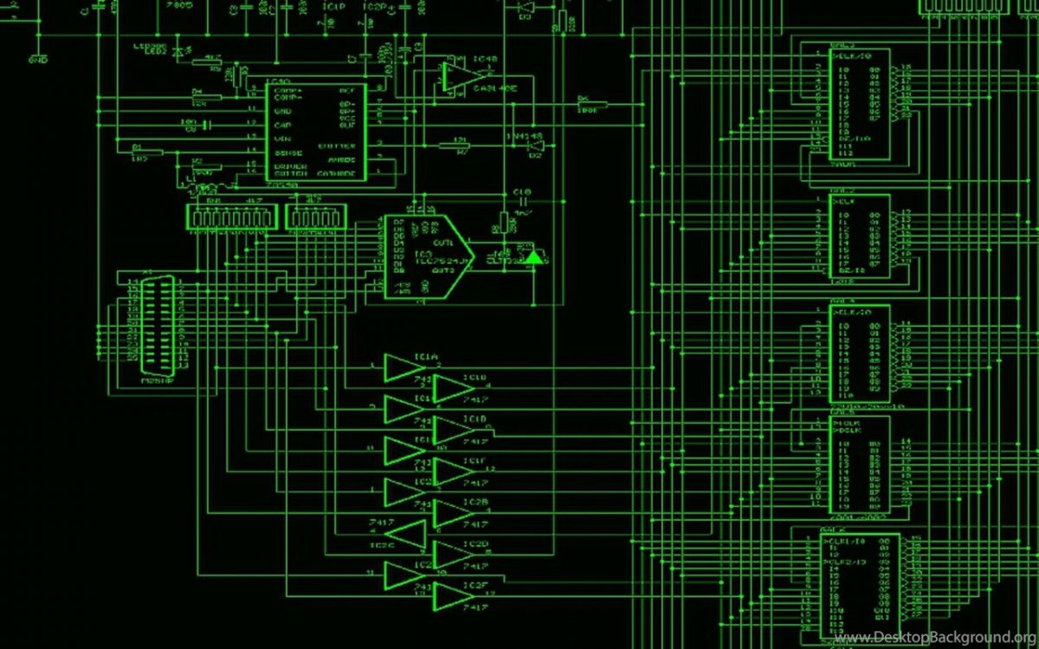
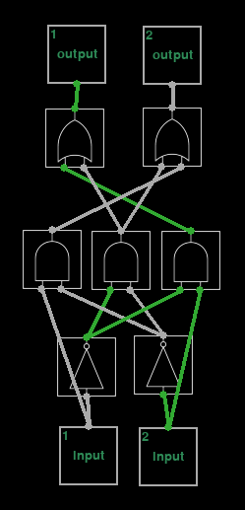
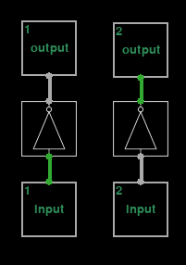
Обучение
VS

Slide 9
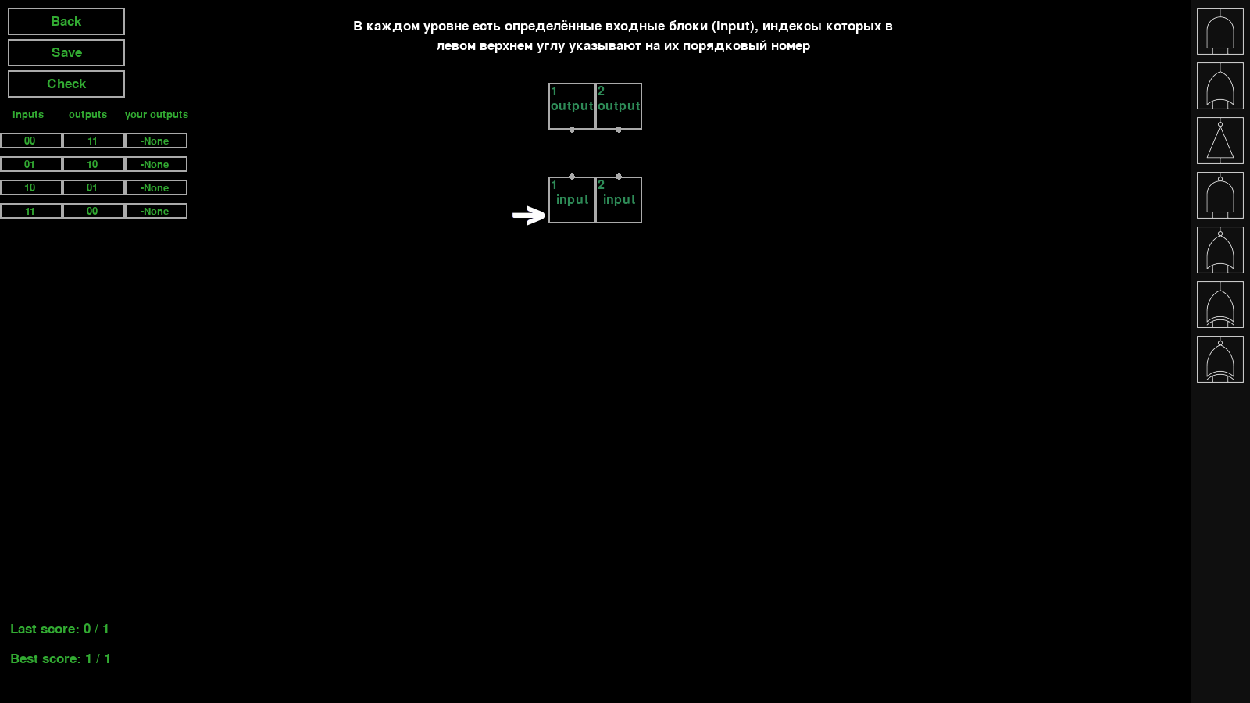
Обучение

Slide 10
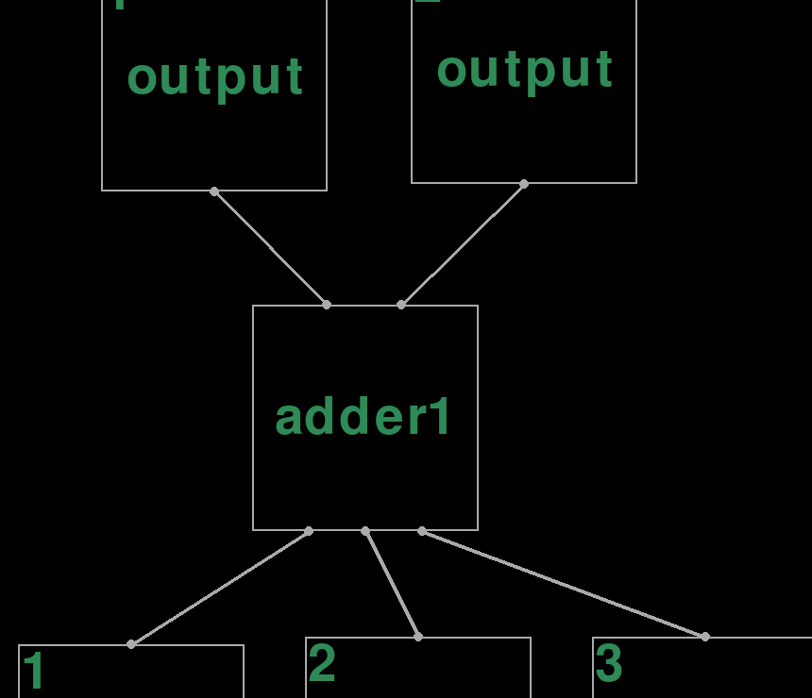
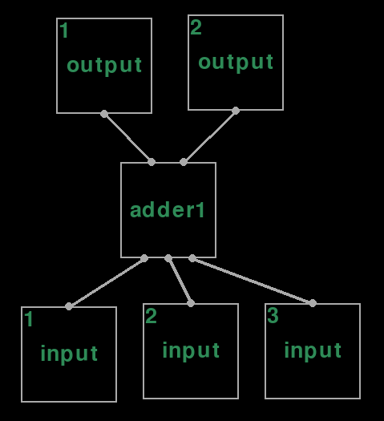
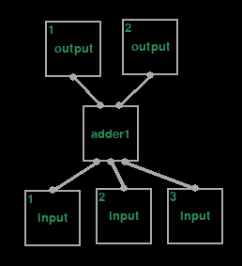
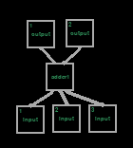
Приближение/Зум

Slide 11
Приближение/Зум

Slide 12
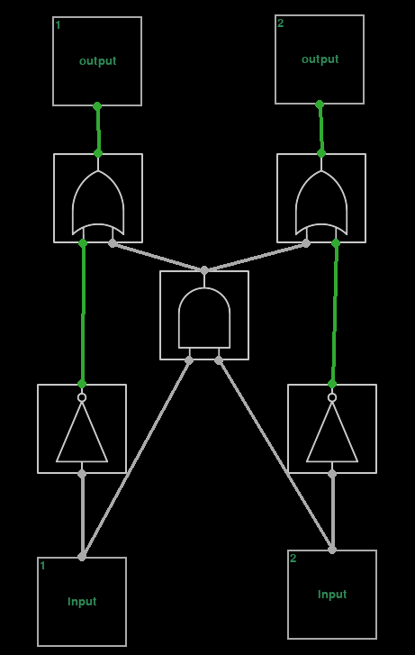
Сохранение структуры. Первые попытки.

Slide 13
Сохранение структуры. Окончательное решение.
Структура (строка)
Коннекторы
∈
Блоки
InputConnection/
OutputConnection
…Block
(id,
(name,
[attached connector`s ids],
<rect(x, y, w, h)>
local_cords_percents)
connectors)

Slide 14

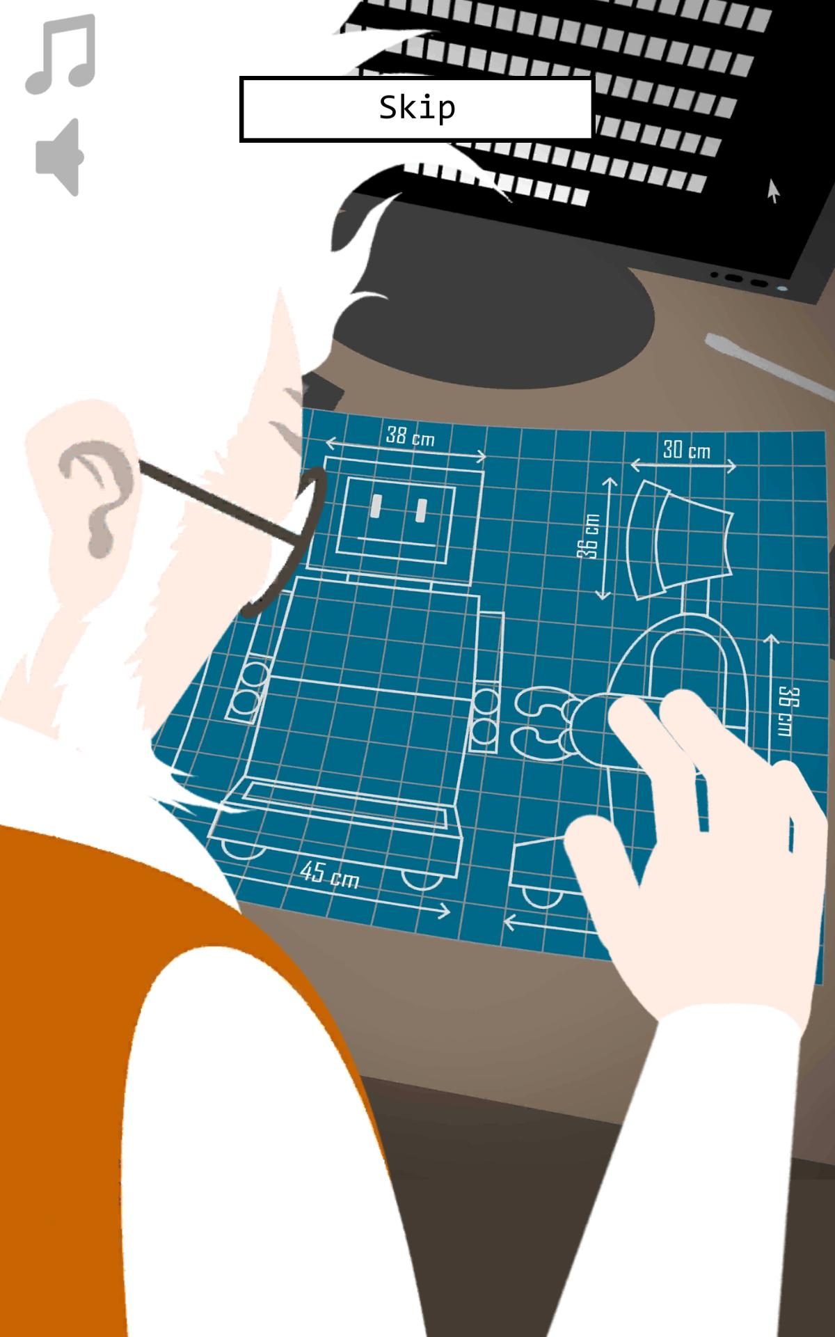
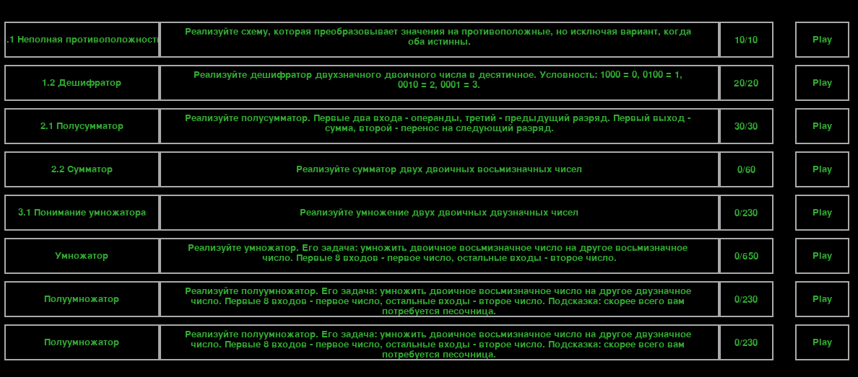
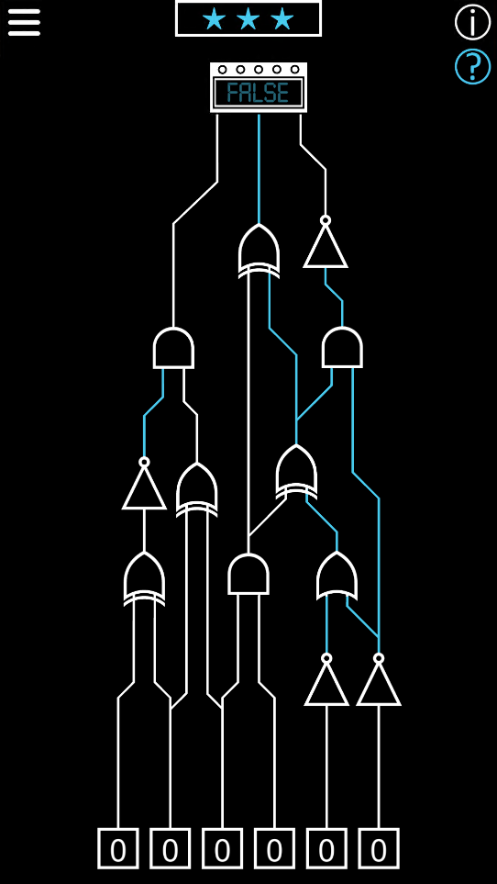
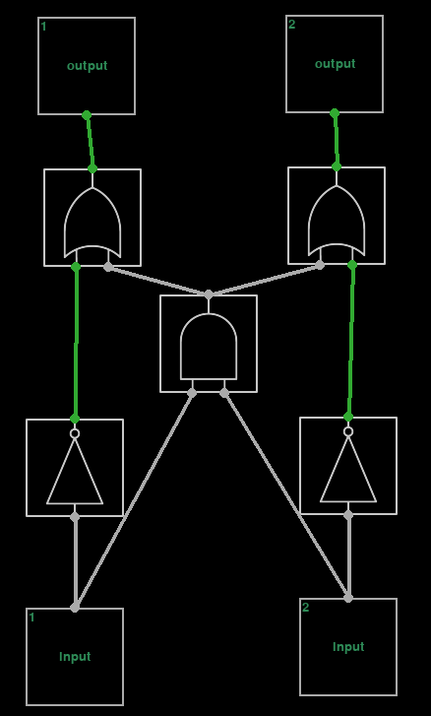
Сходства
Различия

Slide 15
СПАСИБО ЗА ВНИМАНИЕ!

